Slide 1
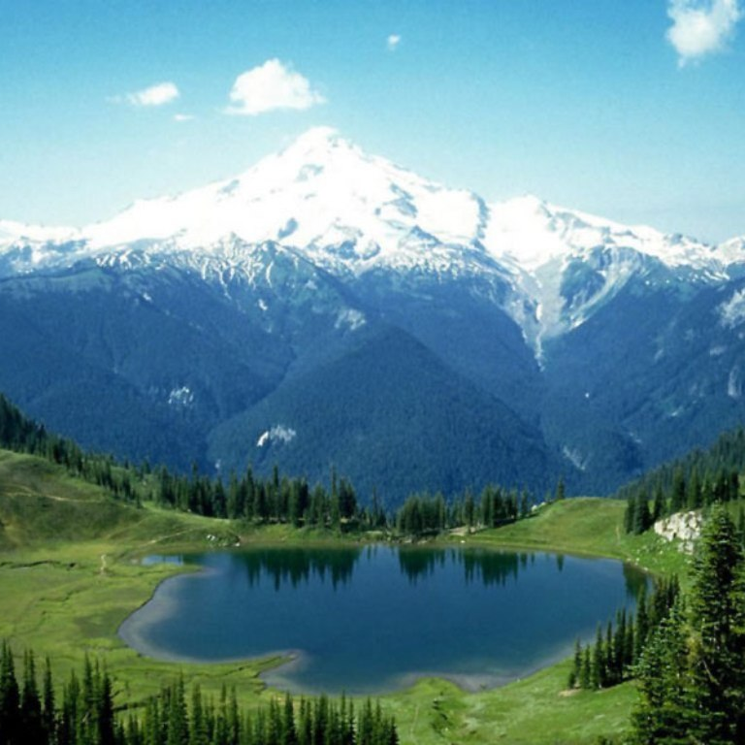
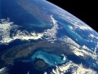
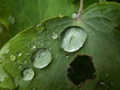
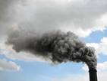
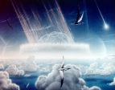
Ökologische Problemen
Das Ozonloch
Saurer Regen
Luftverschmutzung
Wasserverschmutzung
Wie die Tiere aussterben

Slide 2

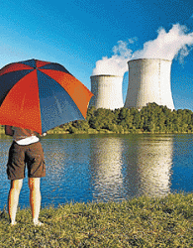
Saurer Regen
Wen Kraftwerke Kohle verbrennen, um Strom zu erzeugen, wenn Autos Benzin verbrennen, dann werden dabei Gase in die Luft geblasen. Manche Gase machen den Regen Sauer.

Slide 3
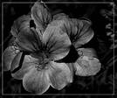
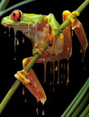
Saurer Regen
Saurer Regen ist sehr gefährlich, für Pflanzen, Flüsse und Seen, auch für die Tiere.

Slide 4
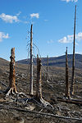
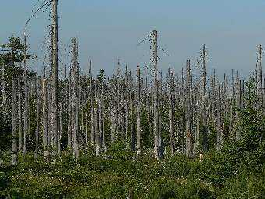
Saurer Regen
Viele Bäume und ganze Waldgebiete werden durch den saurer Regen zerstört.

Slide 5
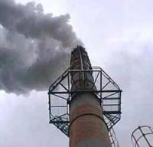

Luftverschmutzung
Die Fabriken und viele Sachen, die dort hergestellt werden, bringen schädliche Gase in die Luft. Autos bringen auch immer mehr Luftverschmutzung.

Slide 6
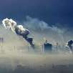

Luftverschmutzung
Die Luft an machen Orten ist so verschmutzt, dass es gefährlich ist, sie einzuatmen.

Slide 7
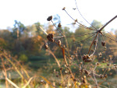
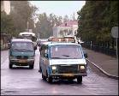
Luftverschmutzung
Verschmutzte Luft ist schlecht nicht nur für Menschen und Tiere, sie ist auch schlecht für Bäume und andere Pflanzen. Deshalb ist es sehr wichtig für uns, die Luft sauber zu halten, die wir atmen.

Slide 8


Wasserverschmutzung
Wasser bedeckt drei Viertel unseres Planeten.
Alles Leben auf der Erde braucht Wasser.

Slide 9
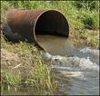
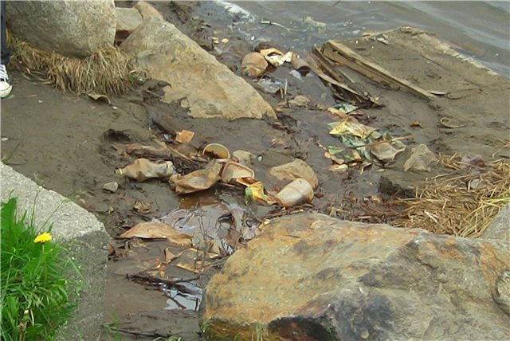
Wasserverschmutzung
Aber fast überall ist das Wasser verschmutzt. Seen und Flüsse sind mit Müll verschmutzt und mit giftigen Stoffen.

Slide 10

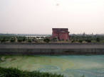
Wasserverschmutzung
Das Wasser unter der Erde ist durch Öl und andere gefährliche Flüssigkeiten, Kunstdünger und Insektengifte verschmutzt.

Slide 11
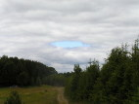
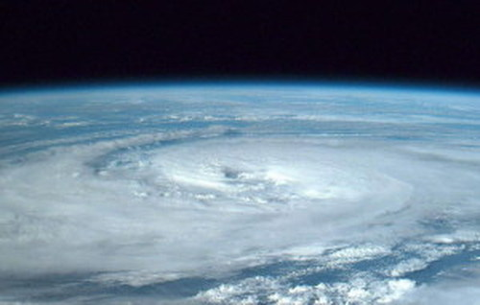
Das Ozonloch
Oben am Himmel liegt eine Schicht aus einem Gas, das heißt Ozon.

Slide 12
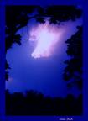

Das Ozonloch
Diese Ozonschicht hält alle Sonnenstrahlen zurück, die schädlich für uns sind, aber lässt die Strahlen durch, die gut für uns sind.

Slide 13
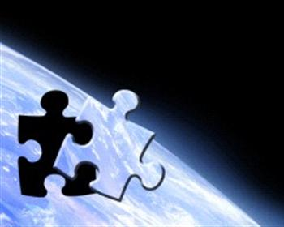

Das Ozonloch
Aber die Ozonschicht, die uns schützt, wird durch Gase zerstört und bekommt ein Loch.

Slide 14
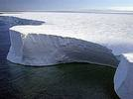
Das Ozonloch
Die Folgen sind erhöhtes Hautkrebsrisiko, Augenerkrankungen und längerfristig eine Veränderung des Klimas auf der Erde.

Slide 15
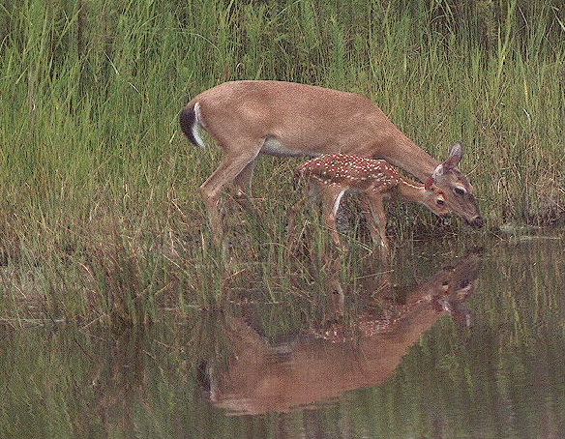
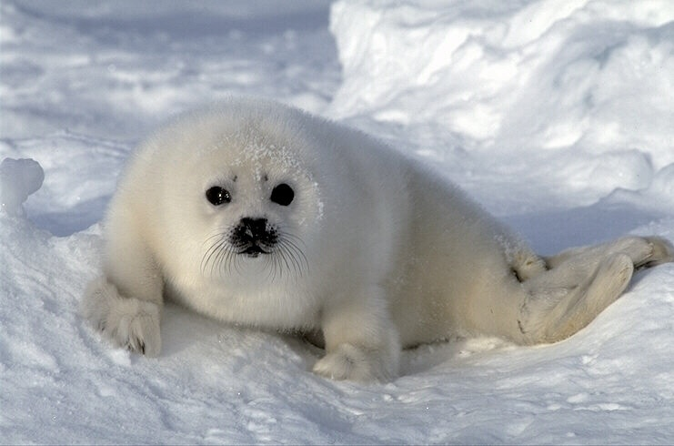
Wie die Tiere aussterben
Tiere und Pflanzen kommen in Gefahr, weil man ihren Lebensraum zerstört und verschmutzt hat.

Slide 16
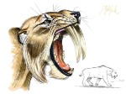
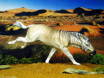
Wie die Tiere aussterben
Wenn sie keinen anderen Platz finden, wo sie Nahrung und Ruhe haben, sterben sie ganz aus.

